Slide 1
«Ягодное лукошко»
Автор презентации:
Строжкова О.К.

Slide 2
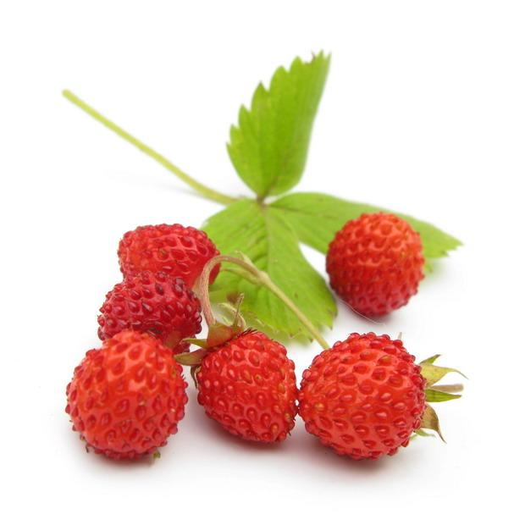
Ягодку сорвать легко — Ведь растет невысоко. Под листочки загляни-ка — Там созрела...
ЗЕМЛЯНИКА

Slide 3
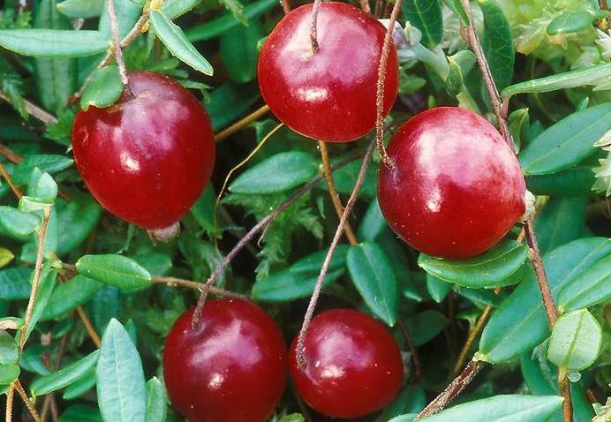
Не в саду, а на болоте. Круглая, как пуговка, Красненькая...
Клюковка

Slide 4
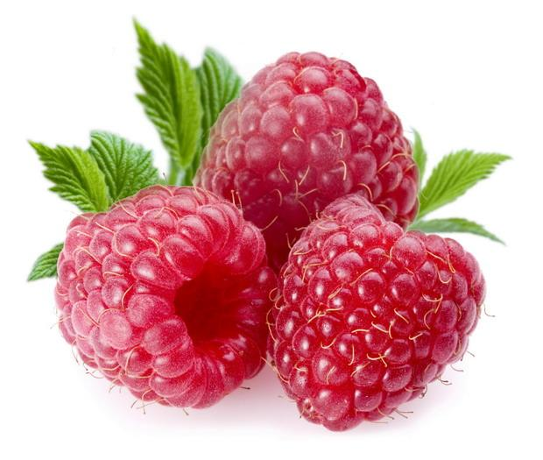
Эти ягоды, все знают, Нам лекарство заменяют. Если вы больны ангиной, Пейте на ночь чай с...
Малиной

Slide 5
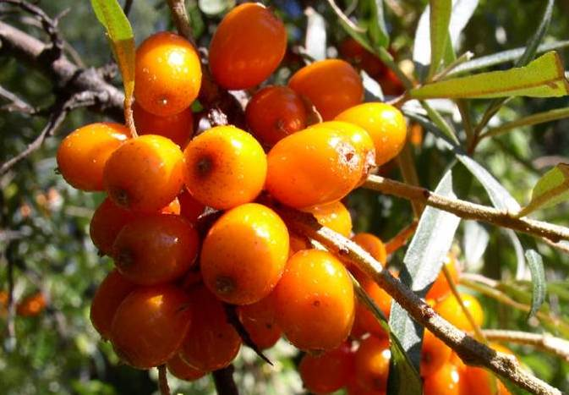
На колючем кустике Желтенькие бусики. Наступила осень тихо, И созрела...
Облепиха

Slide 6
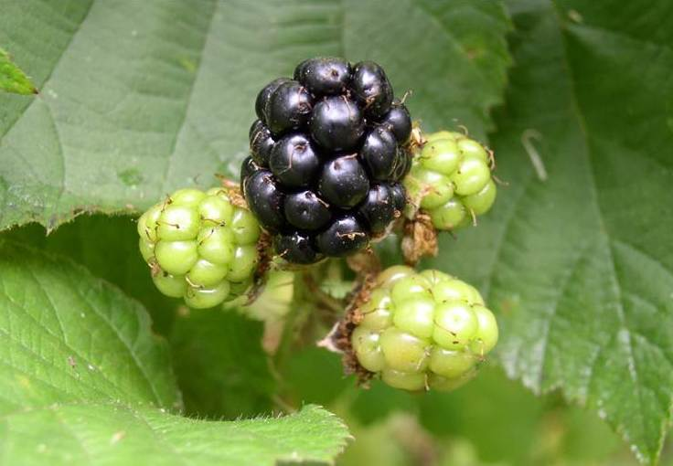
Не на шутку, а всерьез Куст колючками оброс. Темных ягодок сорви-ка. Что за кустик?
Ежевика

Slide 7
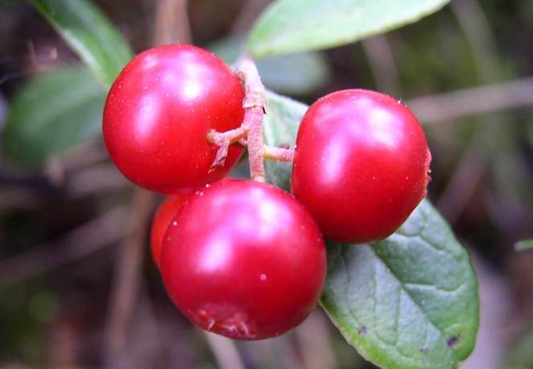
Листики - с глянцем, Ягодки - с румянцем, А сами кусточки - Не выше кочки.
Брусника

Slide 8
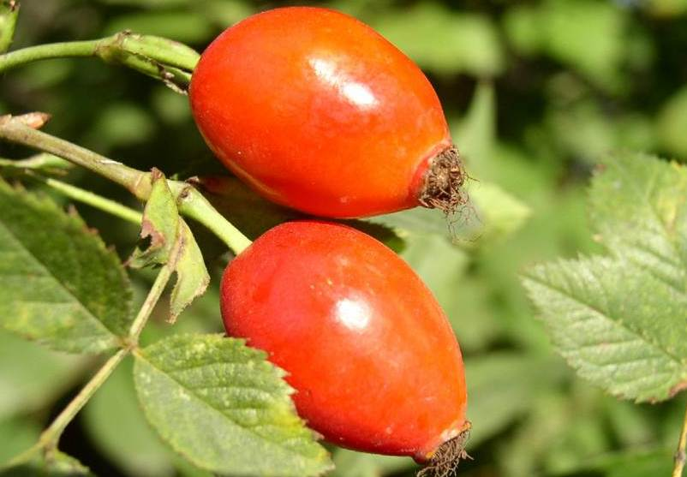
Где-то в чаще дремучей, За оградой колючей, У заветного местечка Есть волшебная аптечка. Там красные таблетки Развешаны на ветке.
Шиповник

Slide 9
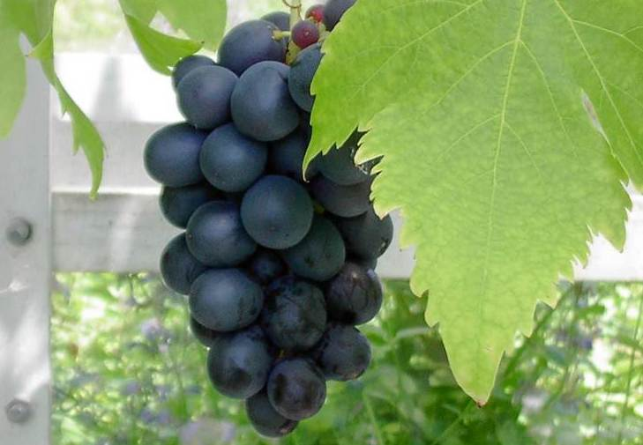
Ягоды на тонкой ветке — Все лозы родные детки. Съешь всю гроздь и будешь рад. Это — сладкий...
Виноград

Slide 10
Источники изображений:
http://hrundik.ucoz.ru/kartinki/032_SD_Background5-poster.jpg фоновый рисунок
http://img1.liveinternet.ru/images/attach/c/8/105/154/105154985_0_85529_303dd158_XXXL.png виньетка с листьями
http://img1.liveinternet.ru/images/attach/c/6/91/701/91701963_mushroom_15.png грибы
http://kneu.edu.ua/files/news/news_image/jjachokujovtomulistt.png ежик
Картинки ягод: http://www.coollady.ru/index.php?name=Pages&op=page&pid=3601
http://logopeddoma.ru/photo/predmetnye_kartinki_logopeda/jagody/24-2
Загадки про ягоды: http://deti-online.com/zagadki/zagadki-pro-yagody/

